Slide 1
第4章 运行员操作站

Slide 2
运行员操作站在DCS中的用途
(1)监视DCS的状态(被控对象和DCS设备)
(2)管理生产运行过程
(3)维护、调整生产过程和DCS

Slide 3
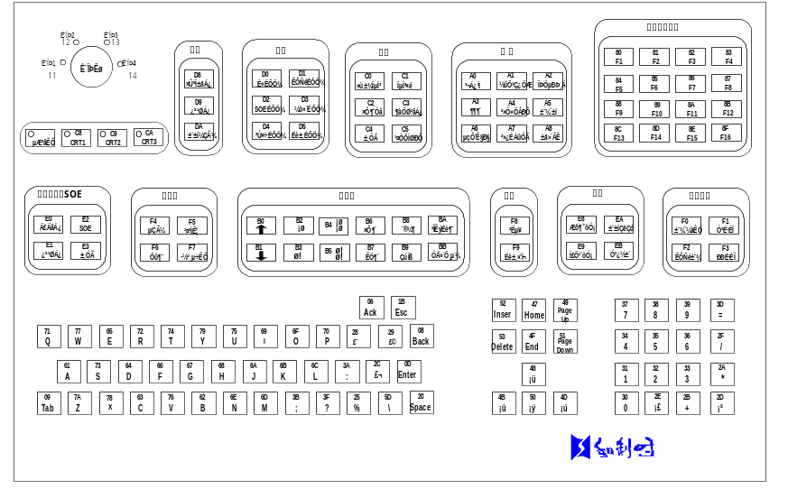
MACS运行员操作站专用键盘

Slide 4
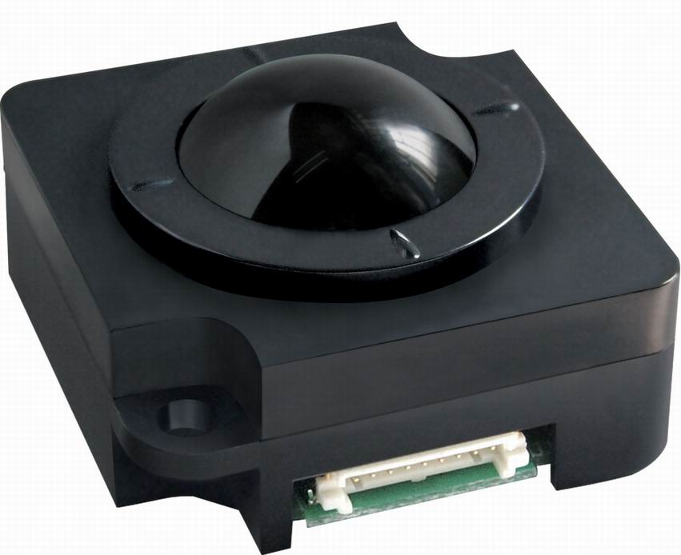
MACS运行员操作站轨迹球

Slide 5
MACS运行员操作站监控软件

Slide 6
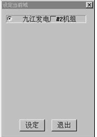
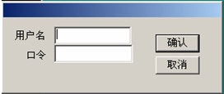
使用MACSⅤ 专用操作员站软件
（1）运行软件：“开始”菜单-〉“程序”-〉单击“MACSV操作员站程序”
（2）进入在线画面
（3）登陆
（4）显示监视画面

Slide 7
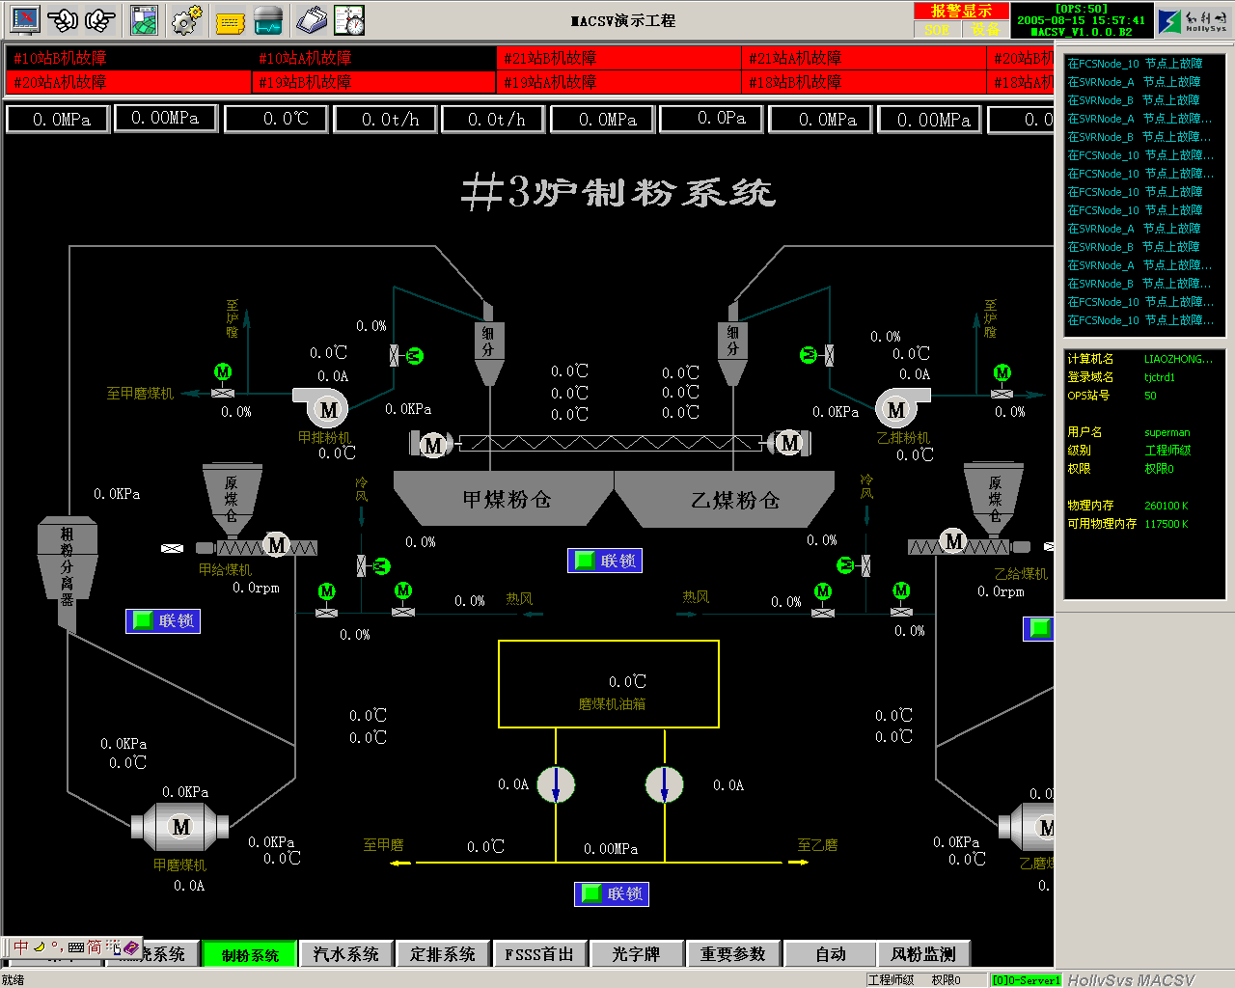
MACS 运行员操作站监视画面
Ⅰ区
Ⅱ区
Ⅲ区
Ⅳ区
V区
Ⅵ区
Ⅶ区
Ⅸ区
Ⅷ区
Ⅹ区

Slide 8
运行员操作站上显示的监视画面
工艺流程画面
报警监视画面
日志显示画面
趋势显示画面
控制操作画面
表格显示画面
变量列表画面

Slide 9
一、工艺流程画面

Slide 10
工艺流程画面
工艺流程画面是运行员最常使用的一种监视画面。因为通过使用这种监视画面，可以弄清楚以下几个问题：
生产中使用了哪些设备
这些生产设备之间的连接关系
物料的走向
显示测点信息

Slide 11
工艺流程图画面（2）

Slide 12
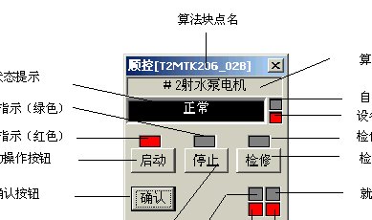
工艺流程图画面（2）
流程图用于显示主要的工艺流程和有关动态信息
每幅图最多总共可显示1024个动态点，可对动态信息加标注
最多调用操作面板数量为30个

Slide 13
二、报警监视画面

Slide 14
报警监视画面的重要性
通常情况下，由DCS控制和管理的生产设备的数量较多。在这种情况下，利用人工的方式去监视所有的生产设备是不可行的。
怎么解决这个问题？
根据生产设备的原理，设置一些报警条件。在系统运行过程中，一旦某个报警条件满足了，就通过报警监视画面显示报警信息，并提示运行员。

Slide 15
报警的分类
根据报警的内容，可以把报警分为两种类型：
工艺报警
  由于生产工艺参数异常而引起的报警
DCS设备报警
  由于DCS系统本身的硬件、软件和通信链路发生故障的报警

Slide 16
工艺报警的分类
根据报警条件的设置方式，可以把工艺报警进一步分为：
模拟量参数报警
  模拟量超过警戒线报警
  模拟量的变化速率越限报警
  模拟量偏离标准值报警
  模拟量超量程报警
开关量状态报警
  开关量工艺报警
  开关量抖动报警
  内部计算报警

Slide 17
报警信息的显示方式
报警提示区
报警条显示
报警监视画面

Slide 18
使用MACSⅤ 监视画面
Ⅲ区
Ⅵ区

Slide 19
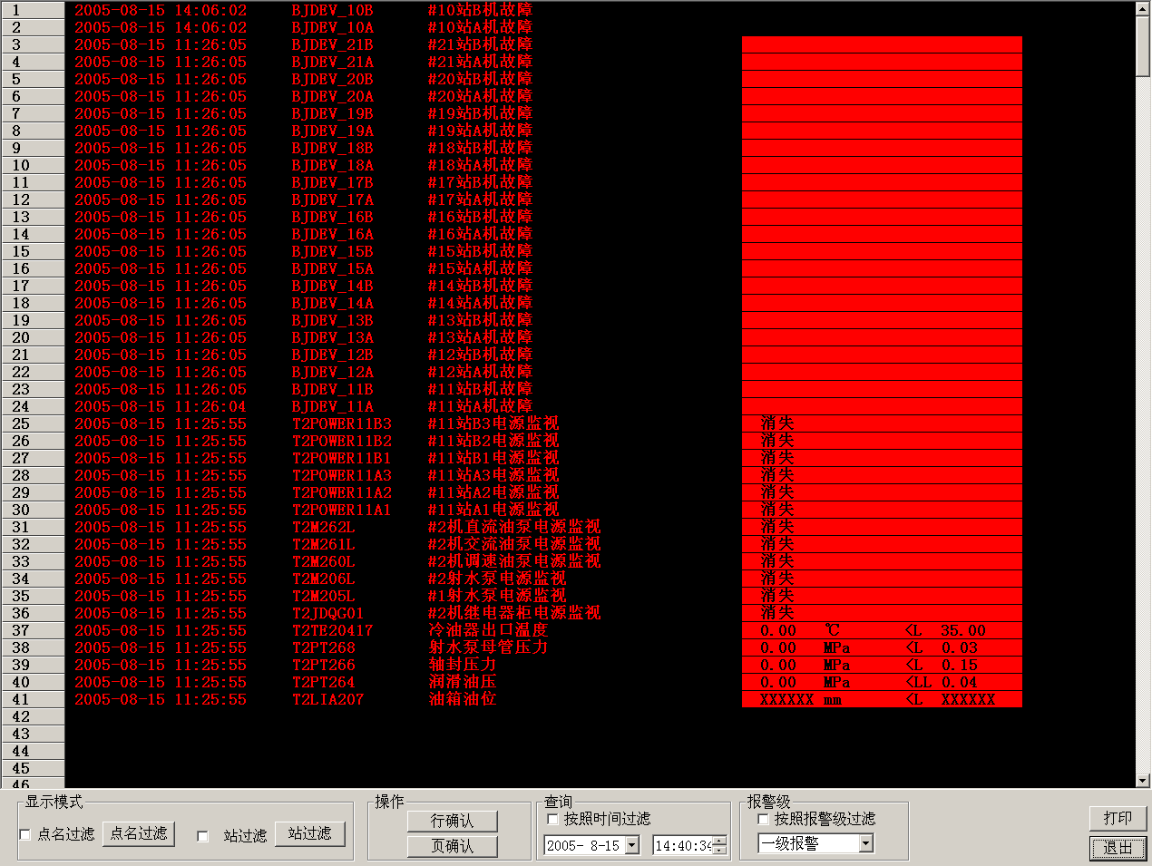
报警信息显示方式（2）

Slide 20
报警监视画面显示的内容
报警时间
报警变量标识、名称
报警类型（如模拟量超上限、超上上限等）
当前报警状态（报警激活、报警确认、报警恢复）
报警优先级
模拟量报警的相关限值（如上限、下限、上上限、下下限等）
报警状态的改变时间

Slide 21
什么是报警“激活状态”
当系统中某个设备出现了故障，或者某个工艺参数的数值满足报警规则条件时，在报警监视画面上显示一条报警信息，并不断闪烁。此时的报警状态就是处于“激活状态”。
在这种情况下， 需要运行员采取“报警确认”的措施，否则报警信息就会在报警监视画面上持续闪烁。

Slide 22
什么是报警“确认状态”
运行员已对报警做了确认（即运行员已经知道有报警发生，并采取了相关措施），此时在报警监视画面中仍然显示这条报警信息，只是不再闪烁了。

Slide 23
三、日志显示画面

Slide 24
什么是报警“报警恢复状态”
设备故障已经解决，或者工艺参数的数值已恢复到正常范围后，相关的报警信息将在报警监视画面中不断闪烁，目的是提示运行员故障以解决。
在这种情况下，需要运行员采取“报警恢复确认”的措施，采取“报警恢复确认”的措施后，相关的报警信息将会在报警画面中消失。

Slide 25
什么是日志？
日志也被称为事件记录，用于记录和存储系统中发生的所有历史事件。包括测点状态的变化和异常情况、设备故障、人工操作记录、系统内部提示信息以及其他有关的事件。

Slide 26
日志的分类
根据日志记录的内容，可将其分为两大类;
全日制
  保存系统定义的全部事件信息
专项日志
  保存满足特定条件的事件信息

Slide 27
专项日志的分类
SOE日志
  存储具有SOE属性的开关量信息及辅助信息
  简化日志
  存储重要的开关量事件、模拟量事件及辅助信息
  设备故障日志
  存储与系统设备故障相关的信息及辅助信息
  操作记录日志
  存储操作员的操作信息，包括参数设定以及数据库在线修改等

Slide 28
什么是“SOE”
SOE是Sequence Of Events的简称，可用于分辨一次事故中与事故相关的事件所发生的顺序，能够为监测、分析和研究各类事故的产生原因和影响提供有力的根据。
举例：电厂总闸跳闸时，可能有很多分支电闸也跳闸。如何分清它们的先后顺序，从而找出事故的原因呢？SOE为解决这个问题提供了一种手段。

Slide 29
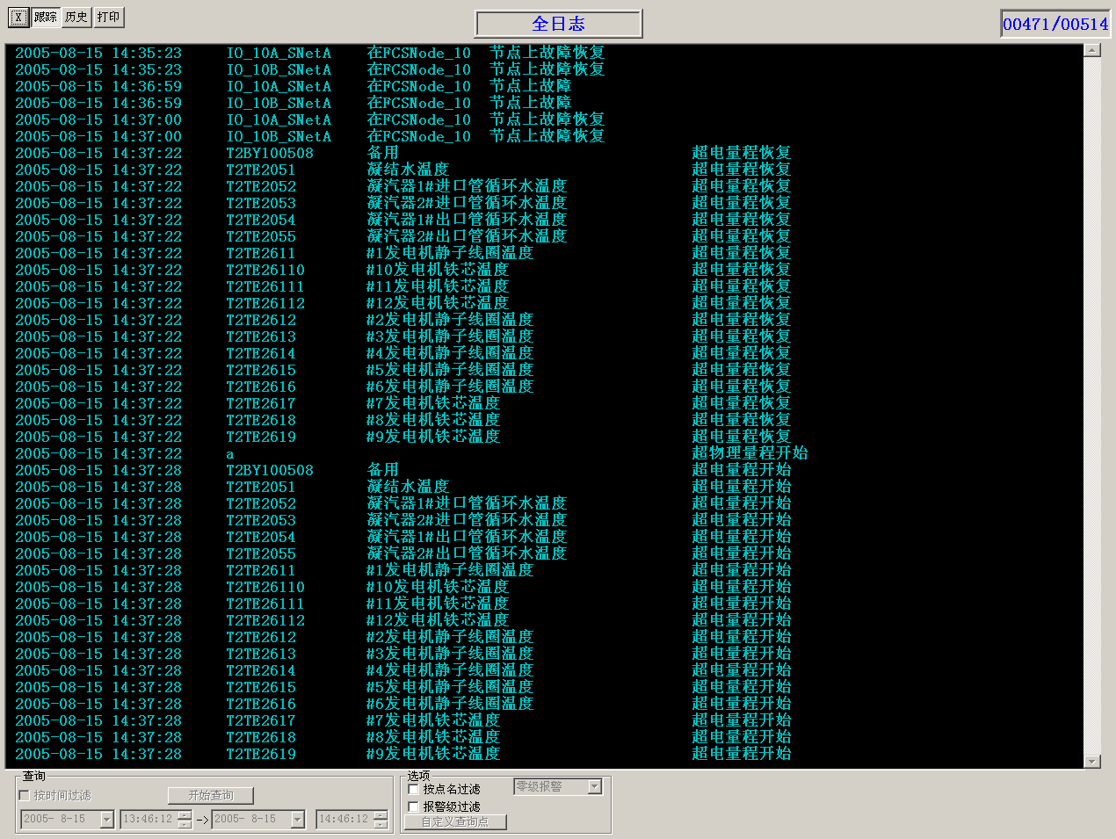
全日志画面

Slide 30
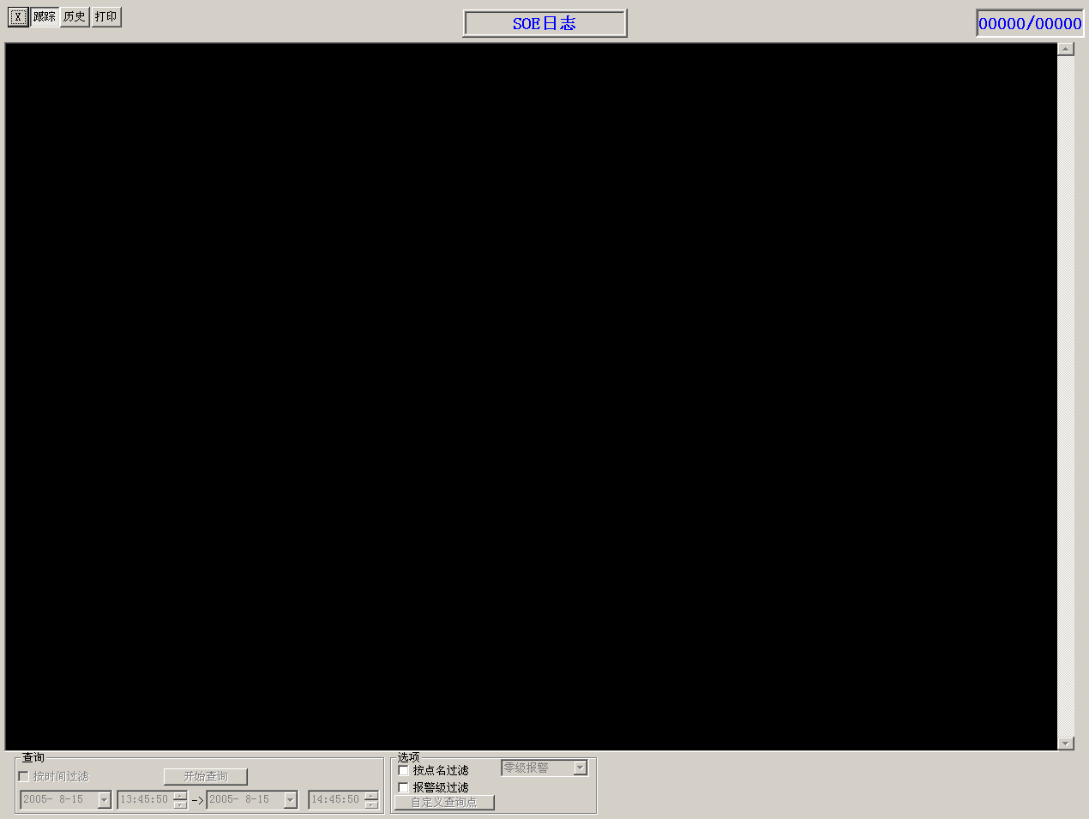
SOE日志画面

Slide 31
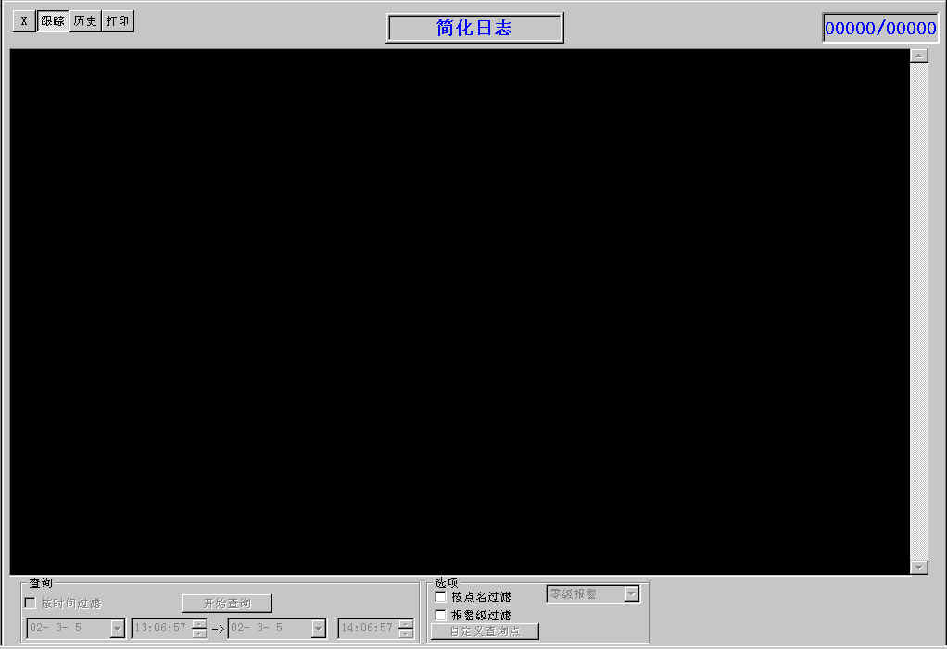
简化日志画面

Slide 32
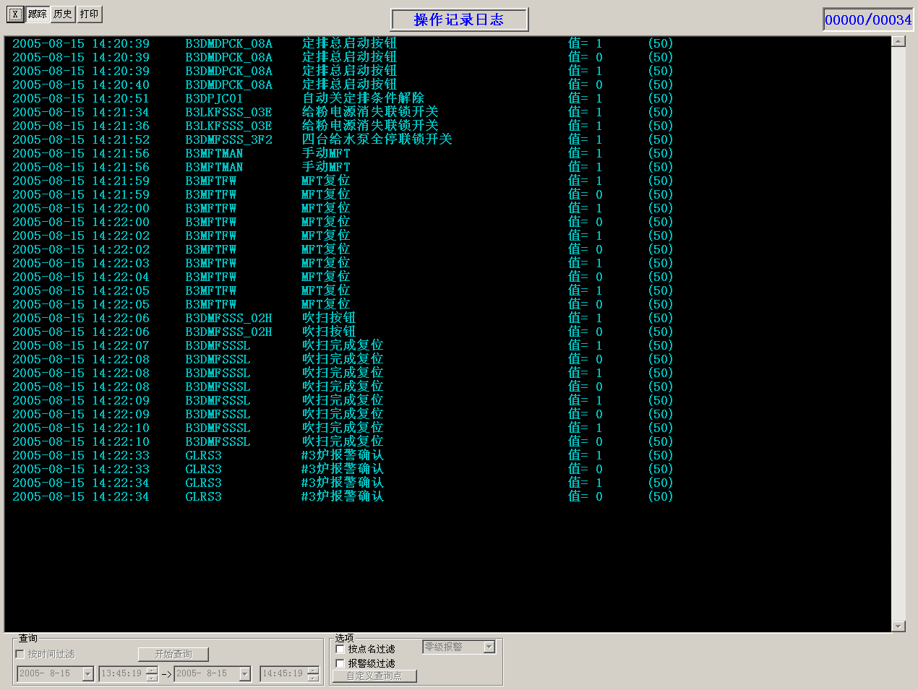
操作日志画面

Slide 33
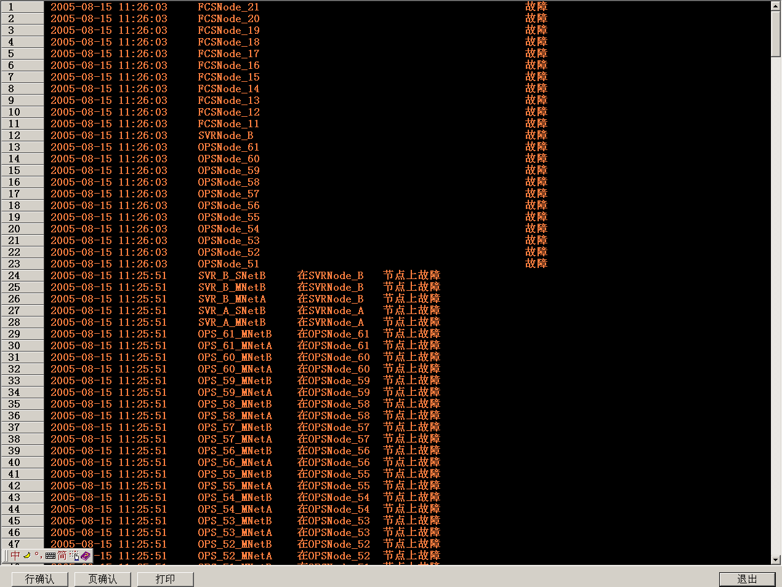
设备故障日志画面

Slide 34
四、趋势显示画面

Slide 35
趋势显示画面的用途
用于显示测点数值随时间的变化趋势
MACS中使用的趋势显示画面有两种：
综合趋势显示画面（模拟量测点）
开关量趋势显示画面（开关量测点）

Slide 36
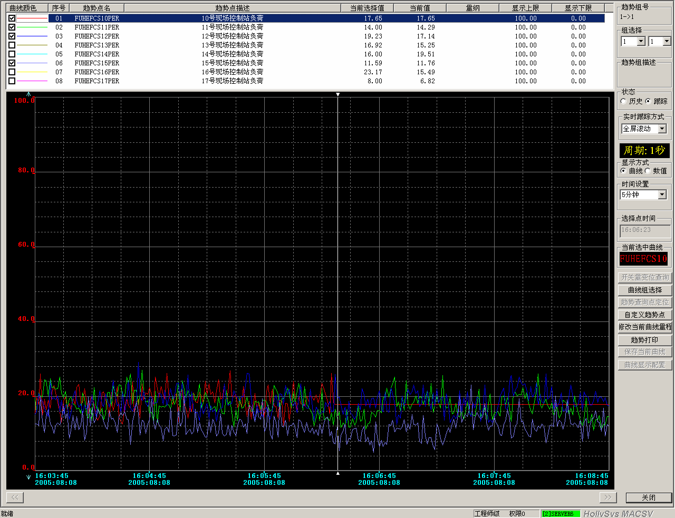
综合趋势画面—模拟量（1）

Slide 37
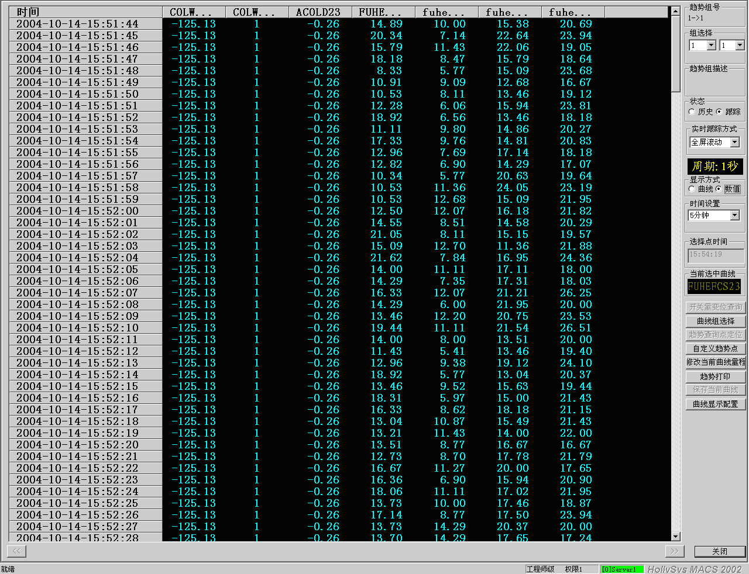
综合趋势画面—模拟量（2）

Slide 38
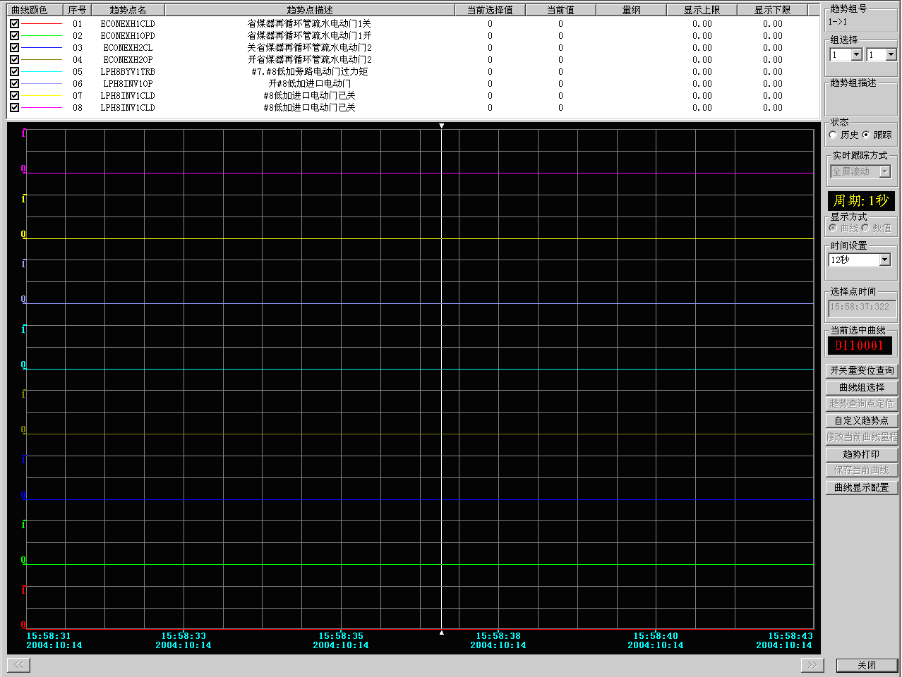
开关量趋势画面

Slide 39
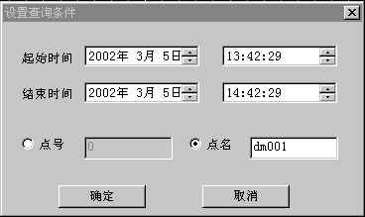
开关量变位查询
图3.6.1.2-2 开关量变位查询条件

Slide 40
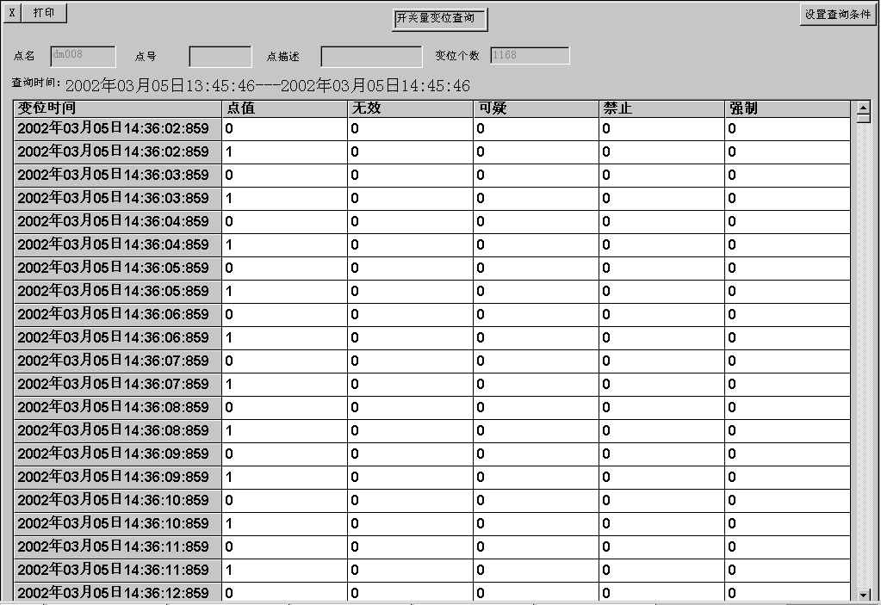
开关量变位查询

Slide 41
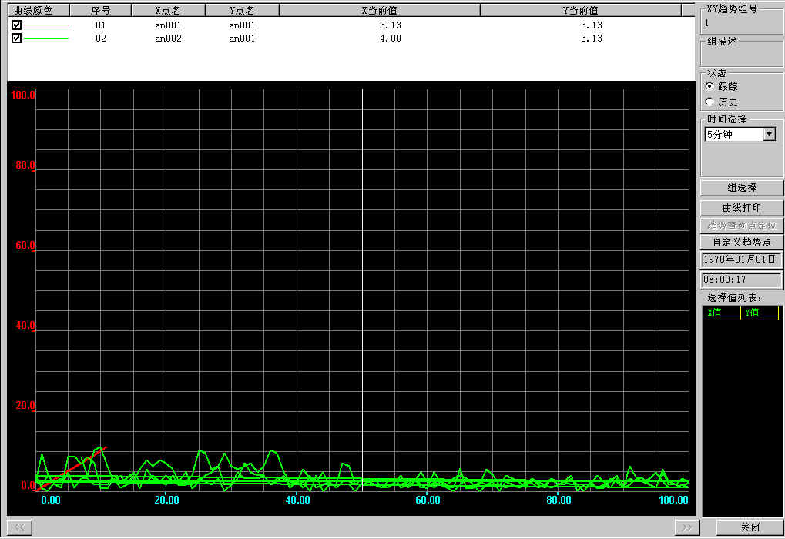
XY趋势画面

